Slide 1
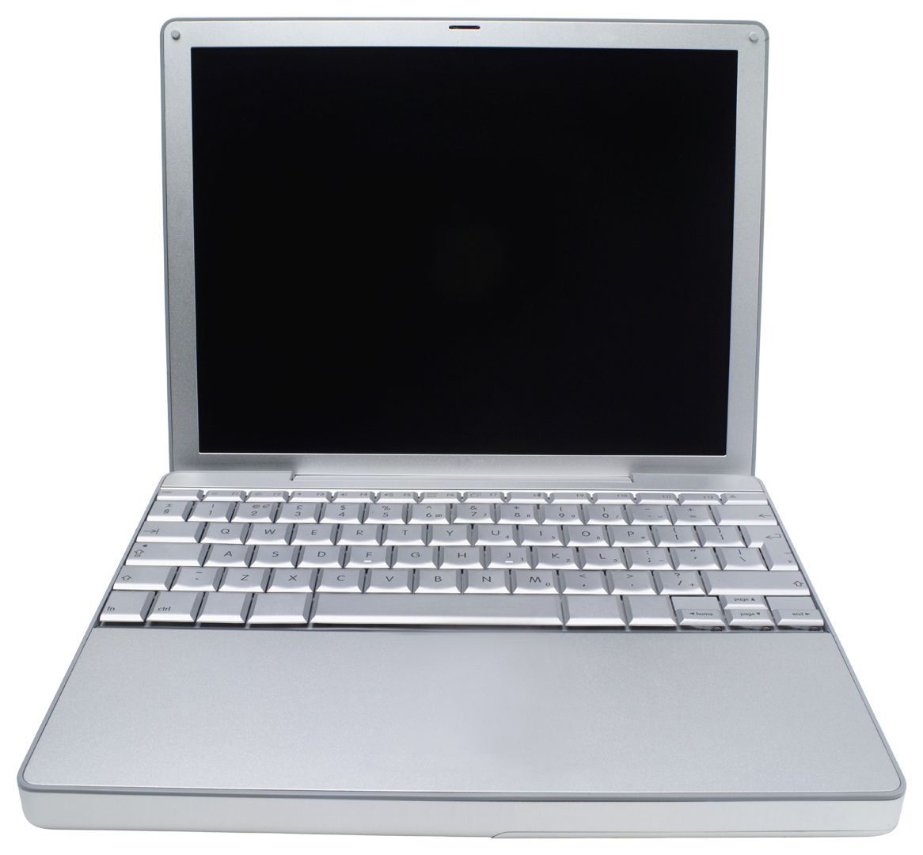
Scheda 14. PROCESSO “GESTIONE SINISTRI – INFORTUNI E SOCCORSO SPEDIZIONI EXTRAEUROPEE”
ORGANIZZAZIONE DEL LAVORO
Sezione
Ufficio Protocollo
Ufficio Servizi Assicurativi
1
In caso di infortunio, i soci, gli Istruttori e non soci che abbiano richiesto la copertura infortuni o i soci che hanno attivato la copertura soccorso spedizione extraeuropea, devono aprire il sinistro mediante l’utilizzo del modulo 8 attraverso la sezione di appartenenza. Il modulo, debitamente compilato, dovrà essere trasmesso al Protocollo dell’Ente via fax o via PEC unitamente ad un documento attestante l’attività sociale (non necessario nel caso di Istruttore Titolato).
RICHIESTA APERTURA SINISTRO
1
MODULO 8
Via fax
o PEC
MODULO 8
Unitamente a un documento attestante l’attività sociale – Non necessario per Istruttore Titolato
2
Il modulo protocollato (si veda processo n. 19) viene poi trasmesso all’Ufficio Servizi Assicurativi che, verificata la completezza della documentazione trasmessa, provvede all’apertura del sinistro presso la compagnia mediante registrazione sul portale della stessa e contestuale registrazione nel database in access dell’Ente.
PROTOCOLLO
MODULO 8
Protocollato
VERIFICA COMPLETEZZA DOCUMENTAZIONE
ACCESS
2
Inserimento dati
PRESSO COMPAGNIA
ASSICURATRICE
APERTURA SINISTRO
Sul portale
3
L’Ufficio Servizi Assicurativi provvede a comunicare all’infortunato l’apertura del sinistro mediante comunicazione firmata dal Direttore, fornendo i recapiti della compagnia assicuratrice cui andrà trasmessa eventuale ulteriore documentazione medica.
3
COMUNICAZIONE
Firmata dal Direttore
A INFORTUNATO
Fornendo i recapiti della compagnia assicuratrice
4
Gli infortunati, terminate le cure, dovranno trasmettere all’ufficio Servizi Assicurativi e/o alla Compagnia Assicuratrice il modulo di chiusura sinistro.
DA INFORTUNATO
MODULO DI CHIUSURA SINISTRO
4
Terminate le cure
LEGENDA:
Azioni
Documenti
Specificazioni
Data-base
Procedura informatica
Trasmissione
Elaborazione/Sequenza
Elaborato da Soa S.r.l. – Strategie e Organizzazione Aziendale Anno 2014

